Slide 1
アドバンテッジ ピディカ
導入ガイドライン
Ver.1.1

Slide 2
● 1. はじめに ･･･････････････････････････ 3
● 2. 実施目的を整理する ･････････････････ 4
● 3. 社内体制を決める ･･･････････････････ 5
● 4. 実施方法を決める ････････････････････ 6

Slide 3

はじめに
01
この度はアドバンテッジ ピディカをご利用いただきありがとうございます。
アドバンテッジ ピディカ（ 以下ピディカ ）とは
貴社の組織改善のピディカを回すためのお手伝いをするツールです。
組織改善のピディカサイクルを効果的に回すためには、
事前の準備と振り返りが非常に重要です。
本資料は、ピディカサイクルのチェック部分を担うピディカの実施前
に行う準備（Plan）と振り返り（Action）をサポートするため、
ガイドラインとしてまとめたものです。
貴社の組織改善のピディカサイクルを効果的に回していただくために、
本資料をご活用いただければ幸いです。
株式会社アドバンテッジ リスク マネジメント

Slide 4

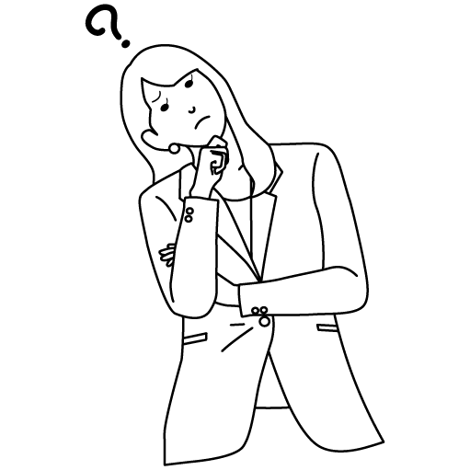
実施目的を整理する
02
● 今回 ピディカを実施する背景を明確にしましょう
◇ ピディカを実施するにあたり、現在認識している課題は何ですか？
例）A事業部はストレスチェックでワークエンゲージメントに課題があった。
今の仕事に対して楽しいと感じる場面が少ないようだ。
◇ 組織改善活動を通して、貴社の実現したいゴールはどのようなものですか？
例）仕事に対して前向きに楽しむ場面を増やし、離職率を〇%以内に抑えたい。
A事業部のメンバーで今の仕事を楽しいと感じる人を〇％以上にしたい。

Slide 5

社内体制を決める
03
● 社内体制を整えましょう
・
担 当 |  | 役 割 | 氏 名
プロジェクトオーナー |  | 貴社の組織改善プロジェクトの旗振り役。 組織改善に対する会社の本気度が伝わるよう、経営者から発信していただくのがおすすめです。 例）社長
プロジェクト推進役 |  | ピディカ実施に関する全体の計画立案・実行の責任者。 スケジュールや設問の決定、ピディカ実施後のアクションについてプロジェクトメンバーを牽引します。 例）人事部長
プロジェクトメンバー |  | ピディカ実施に関する計画を実行します。 例）人事部メンバー
 | テストの設定 | ピディカの設定（データ登録、チェックの設定）を実際に行うメンバー。
 | 社内アナウンス | ピディカについて社内アナウンスを行うメンバー。
 | データ分析の展開 | ピディカの集計結果をストレスチェックやほかの社内サーベイと見比べ、組織の傾向を分析するメンバー。分析結果は現場に共有し、実態と比較することで改善策を導きます。
 | 社内問い合わせ窓口 | ピディカ実施の際に従業員からの問い合わせを受けるメンバー。
組織改善の中心役 | 組織改善の中心役 | ピディカの結果を参照し、組織改善のリーダーとなる方。 例）各組織課長以上の管理職

Slide 6
実施方法を決める
04
● 導入目的に沿って実施方法を計画しましょう
【 導入目的 】
  「2.実施目的を整理する」で確認した目的を記入します。
【 調査の種類 】
  導入目的に沿ってピディカのどの調査を利用するか検討します。
  調査の種類によってはあらかじめ設定（ONになっている状態）の設問を増やしたり減らしたりすることもできます。
  ただし、多すぎる設問は回答者の負担になり、継続的な回答をしてもらえなくなる可能性がありますので、設問数は増やしすぎないようにご注意ください。
【 匿名実施か実名実施か 】
  匿名実施は回答者の生の声を集めやすく、回答率も維持しやすいでしょう。
  一方、実名実施の場合は、忖度した回答になったり、回答率が下がったりする可能性があります。事前に結果の活用方法や、だれが結果を閲覧するかを周知しましょう。調査実施後は速やかにアクションに移し、回答者の期待感に沿うように進めれば、実名実施でも有効な回答を望めるでしょう。
【 調査頻度 】
  ピディカサイクルを回しきれる期間での設定をお勧めします。
  例）月に1回 2か月に1回 3か月に1回など。
【 結果の共有方法 】
  結果の共有方法を検討します。
  例）結果の開示方法：人事から管理職へ展開する。調査実施後管理職がすぐに確認する。
  メンバーへの開示方法：課ごとの定例ミーティング、1on1…など。
【 振り返り、アクションプランの作成方法 】
  結果をもとに組織改善のアクションプランを考えます。組織改善の取り組みを行った場合は結果をもとに振り返ります。
  例）課ごとの定例ミーティングでメンバー全員でアクションプランを検討する。
  1on1で本人と一緒に考える…など。

Slide 7
● 実際に記入してみましょう
導 入 目 的
調 査 対 象
調 査 の 種 類
匿名実施か実名実施か
匿名実施 ・ 実名実施
調査頻度
実施期間 （ / / ～ / / ） 頻 度 （ 日 ・ 週 ・ 月 ごとに 回）
設定内容
開始案内メール配信 （ 回答開始日から 日前の 時 に配信 ）※当日指定も可 リマインドメール配信 （ 回答終了日から 日前の 時 に配信 ）※当日指定も可 ログイン方法 （ ログイン画面から ・ ワンタイムログインURLから _{注2}）
結果の共有方法
振り返り、アクションプランの作成方法
エンゲージメント調査
メンタルタフネス度調査
メンタルヘルス調査
ハラスメント調査
メンタリティマネジメント調査
健康と仕事のパフォーマンスに関する調査
生産性に関する調査（東大1項目版）
生活習慣に関する調査
独自に設定する調査
職場のコミュニケーション調査（_{注1} ）
従業員のいきいき度調査（_{注1} ）
上司からのハラスメント防止調査（_{注1} ）
注1）一部のご契約プランのみご利用いただけます。
「従業員のいきいき度調査」「上司からのハラスメント防止調査」は2025年5月以降（予定）のリリースとなります。
注2）ワンタイムログインURL…メール記載のURLを押下するとログイン画面を経ずに回答画面へ遷移できるURL。

